Slide 1
프로젝트 개요
농어촌olleh
1팀

Slide 3
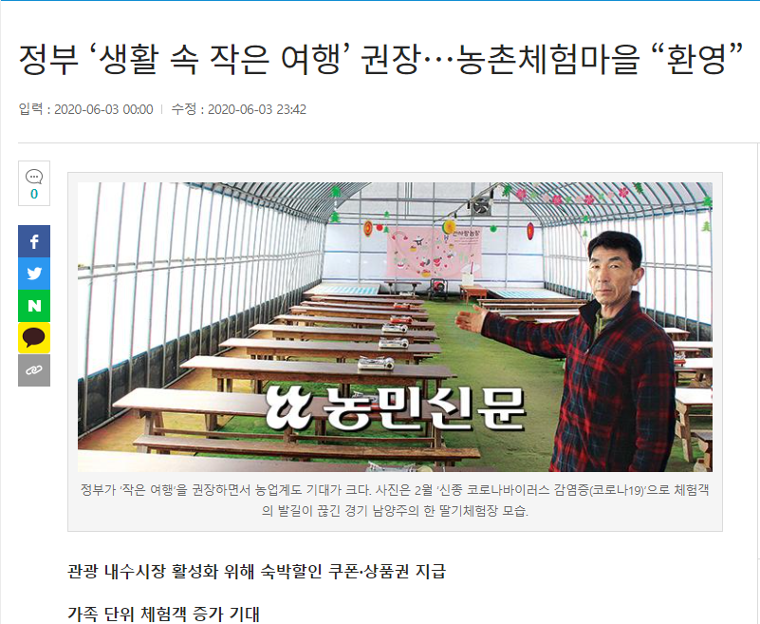
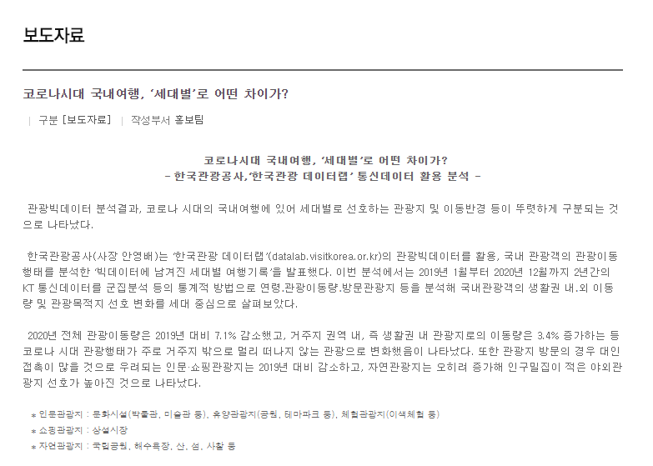
1.추진배경
코로나 장기화
여행수요 소폭상승
정부 자체적으로 농어촌 체험형 여행 권장
농어촌 체험마을 정보
선호도 증가 예상
휴양목적의
여행수요 증가
국내를 더 선호

Slide 4
2.목적
농어촌 체험마을 정보 환경을 구축해서
국내외 여행객들에게 정보수집의 편의 제공 목적

Slide 5
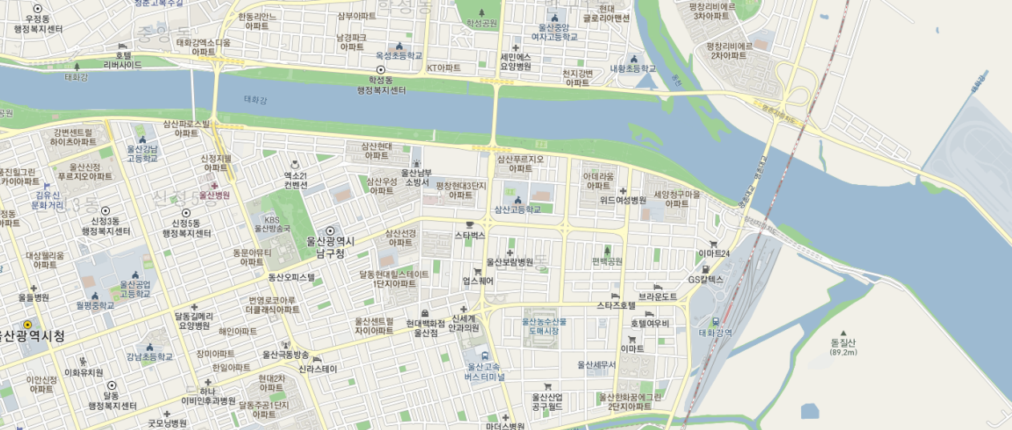

3.목표
1) 지도와 마커를 이용해 위치정보를 쉽게 공유
체험마을이름
체험종류
체험이름
주소

Slide 6

3.목표
2) 정보를 한곳에 볼수있는 편리함을 제공한다.
체험마을 간략한정보 (이름,체험프로그램,소개)
관심
별점
체험마을사진
리뷰목록
인근 관광지 (지도)

Slide 7
3.목표
3)리뷰,댓글기능을 통해 양질의 정보를 공유
리뷰 상세페이지
체험마을 이용객 등록사진
제목
별점
5
내용
댓글
댓글을 입력해주세요
댓글등록
댓글번호 | 내용 | 작성자
1 | …. | ….

Slide 8
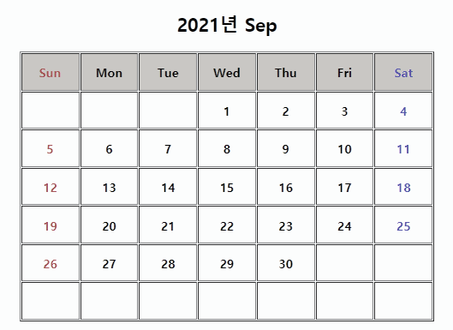
3.목표
4)예약시스템을 통한 편의성 제공
예약마을이름
체험프로그램명
예약 날짜 선택
예약시간 선택
인원 선택
예약자 이름
예약자 전화번호
예약하기

Slide 9


4.팀원구성
이상인
우정현
장동현
김지희
-메인화면 설계 -회원이용UI구현 -예약기능 구현 및
설계 -검색서비스 구현 및
설계
-프로세스 설계
-관리자 기능 구현 및 설계
-관리자 UI구현
-DB설계 및 구현 -회원서비스 기능
구현 및 설계
-리뷰기능 구현 및
설계
-화면 레이아웃 설계 -지도 및 마커 기능 구현 및 설계

Slide 10
Q&A

